Slide 1
Otter4使用介绍
七锋 2013-03-06

Slide 2
Agenda
1. 同步需求
2. 性能指标
3. 使用&运维

Slide 3
业务场景
1. 杭州/美国异地机房双向同步
a. 业务性 (定义同步表，同步字段)
b. 隔离性 (定义同步通道，对应一个具体业务，多个通道之间互相隔离)
c. 关联数据 (同步db数据的同时，需要同步图片，比如产品表)
d. 双A写入 (避免回环同步，冲突处理，数据一致性保证)
e. 事务性 (没有严格的事务保证，定义表载入顺序)
f. 异构性 (支持mysql/oracle)
2. 扩展业务
a. 数据仓库增量数据 (整行记录，根据变更主键反查)
b. 业务cache更新 (更新db成功的同时，刷新下cache中的值)
c. 数据全库迁移 (建立任务队列表/触发全库记录变更)
d. 多库合并同步 (product/product_detail需要尽可能保证加载顺序)

Slide 4
设计关注要点
硬性要求：
1. 数据不能丢失 (变更数据一定要成功应用到目标库)
2. 数据最终一致性 (双向两边记录要保证最终一致性)
客观因素：
1. 中美网络延迟 (平均200ms)
2. 中美传输速度 (2~6MB/s)
3. 文件同步 (20000条记录可达800MB文件)
4. 同步按需隔离 (不同业务之间同步互不影响,同步有快慢)
5. 事务性支持 (允许业务定义表的同步加载的顺序性)

Slide 5
otter目前支持了什么？
1. 单向同步
mysql/oracle互相同步
2. 双向同步
无冲突变更
3. 文件同步
本地/aranda文件
4. 双A同步
冲突检测&冲突补救
5. 数据迁移
中间表/行记录同步

Slide 6
otter初步性能指标
吞吐量：
1. insert 30~40w/min
2. delete 60w/min
latency :
1. 本地机房+单向同步 100ms
2. 中美机房+单向/双向同步 2s
3. 中美机房+文件 10s
重要：
1. load并行线程设置很重要，取决目标库载入能力
2. latency的几个经验值，要根据数据量和高峰期做继续评估

Slide 7
otter4 vs otter3
otter3 :
a. 文件同步 1000 / min, 60MB/min
b. 数据记录 20000 / min
otter4 :
a. 文件同步 8000 / min, 500MB/min
b. 数据记录 400000 / min
otter4相比于otter3，是一个数量级上的飞跃

Slide 8
otter"慢"在哪里？
类似产品：
a. 精卫 延迟<100ms
b. drc 延迟<1s
otter"慢"点：
a. 中美200ms延迟 vs 青岛70ms延迟
b. 中美2~6MB带宽 vs 青岛千兆光纤

Slide 9
使用&运维
如何配置一个otter同步

Slide 10
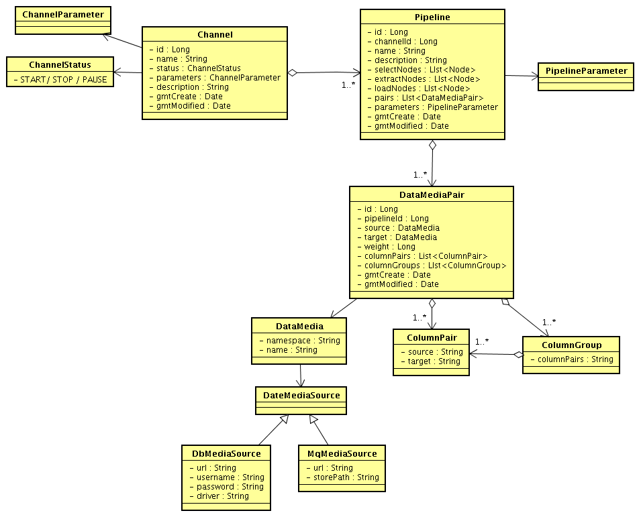

Slide 11
名词解释
Pipeline：从源端到目标端的整个过程描述，主要由一些同步映射过程组成
Channel：同步通道，单向同步中一个Pipeline组成，在双向同步中有两个Pipeline组成
DateMediaPair：根据业务表定义映射关系，比如源表和目标表，字段映射，字段组等
DateMedia : 抽象的数据介质概念，可以理解为数据表/mq队列定义
DateMediaSource : 抽象的数据介质源信息，补充描述DateMedia
ColumnPair : 定义字段映射关系
ColumnGroup : 定义字段映射组
Node : 处理同步过程的工作节点，对应一个jvm

Slide 12
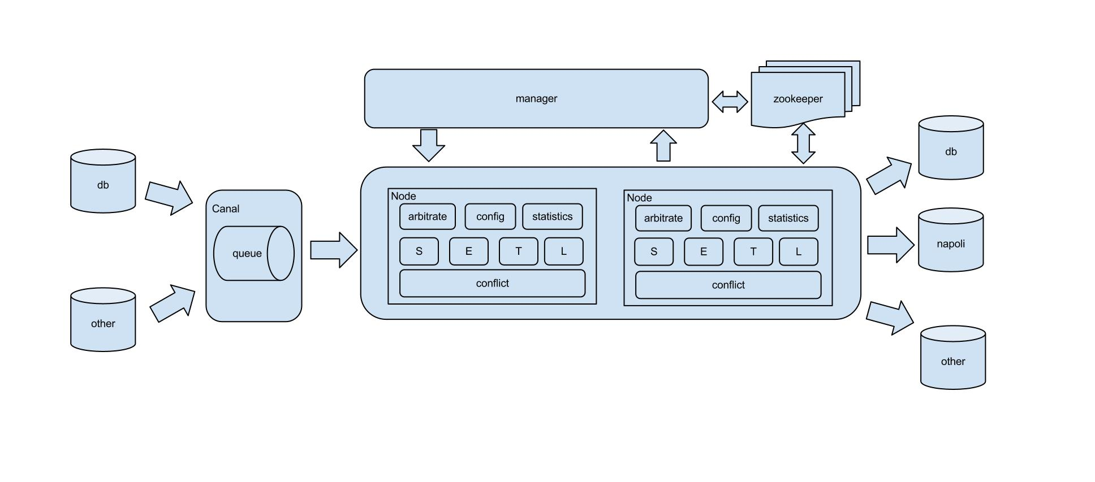
整体架构

Slide 13
整体架构
otter整体模块
manager (提供web页面进行同步管理)
arbitrate (分布式调度，可跨IDC机房)
node (同步过程setl)
canal / eromanga (同步数据来源)
大集群化部署
1个manager集群 + 多个IDC机房node组成

Slide 14
1. 创建Channel
参数解释：
a. 同步一致性
i. 基于介质 (反查数据库获取字段当前值)
ii. 基于当前变更 (使用binlog的字段内容)
b. 同步模式
i. 列模式 (实际变更哪个字段，只同步变更字段)
ii. 行模式 (变更任意一个字段，目标库存在更新，不存在则插入)
c. 冲突补救
i. 回环补救 (保证数据一致性的算法)
几种组合：
a. 基于当前变更 + 列模式 (常用，性能最高)
b. 基于当前变更 + 行模式 (全量数据订正，比如修改gmt_modified + 1秒)
c. 基于介质 + 行模式 (回退到某个时间点进行消费，不能让旧版本值覆盖目标库的新值)

Slide 15
数据一致性
业务场景：
a. 多地写入
b. 同一记录，同时变更
同一：具体到某一张表，某一条pk，某一字段
同时：A地写入的数据在B地还未可见的一段时间范围
方案：
1. 检测 (事前处理)
2. 补救 (事后处理)

Slide 16
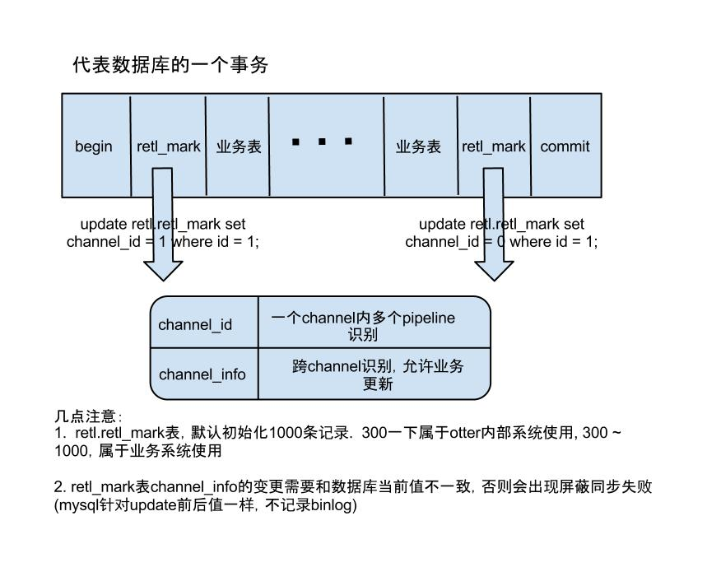
双向同步(避免回环)

Slide 17
双向同步 (避免回环)
方案：
a. 某方向pipeline同步时会在load时启用事务，头和尾都更新一次otter系统表
b. 反方向pipeline获取到变更数据，解析事务头和尾辨别是否是otter产生
特殊业务场景： A <-> B -> C (A和B双向，B和C单向)
a. A/B更新otter系统表产生的系统标识为A和B同步的channel id
b. B->C的同步时，解析到A->B的系统标识，不是当前B->C的channelId，忽略系统标示，继续同步

Slide 18
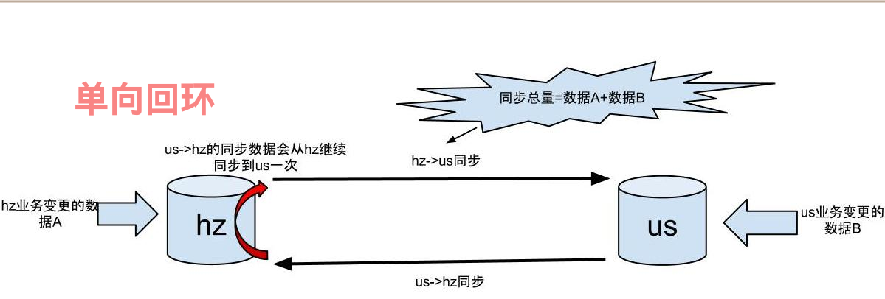
双写同步(最终一致性)

Slide 19
双写同步(最终一致性)
流程：
us->hz同步的数据，会再次进入hz->us队列
hz->us同步的数据，不会进入us->hz队列(回环终止)
存在的问题：
a. 存在同步延迟时,会出现版本丢失/数据交替性变化
解决方案：
a. 反查数据库同步 (以数据库最新版本同步，解决交替性)
b. 字段同步 (降低冲突概率)
c. 同步效率 (同步越快越好，降低双写导致版本丢失概率)

Slide 20
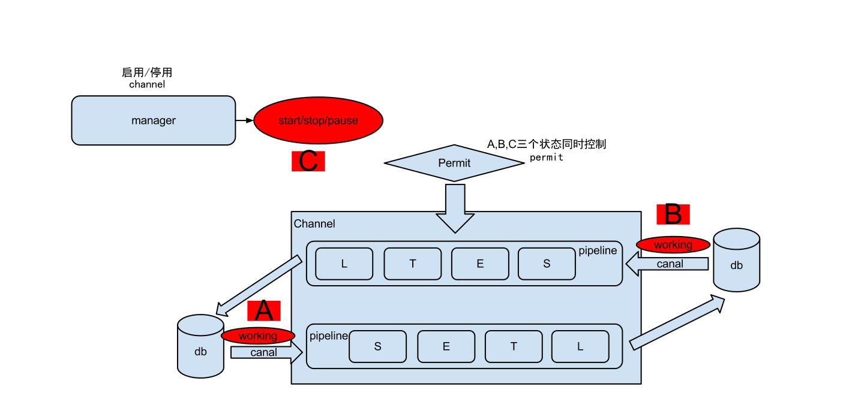
双写同步(最终一致性)
注意：A,B,C三点状态都正常才允许进行同步(解决数据单向覆盖)

Slide 21
2. 创建Pipeline
参数解释：
a. 并行度
b. 线程数 (数据库/文件同步)
c. 是否主站点 (数据一致性，分站到主站回进行单边回环，建议将主要写入站点做为主站点)
d. 同步数据来源
i. 目前仅支持canal (otter的另一个子项目，解析mysql binlog，已开源)
ii. Destination名字：对应于canal的name，根据名字自动载入canal设置
iii. 消费端ID：目前随意设置，无要求
iii. 消费数据参数：
1. 批次数量：根据数据变更量定义
2. 超时时间：如果设置为-1，即时获取，有多少取多少
3. 数据大小 (规划中)

Slide 22
2. 创建Pipeline
e. 高级参数
1. 使用batch
i. 针对tddl/cobar，不支持batch模式
2. 是否跳过Load异常
i. 忽略异常，优先保证同步延迟
3. 仲裁器调度模式
i. memory模式，单机房同步，效率最高，开销 = 0ms
ii. rpc模式，跨机房同步，多节点调度，开销 = 2 * 中美网络延迟
4. 负载均衡算法 (Stick粘性选择，配合rpc模式，调度开销最低)
5. 数据传输模式 (针对多节点同步，小数据rpc，大数据file + 多线程下载)
6. 日志记录
i. select日志，mysql解析后的详细日志
ii. load日志，数据写入到数据库的记录(包含affect = 0 / 1的记录)
7. 文件重复对比 (兼容otter3的处理)
8. 跳过自由门数据

Slide 23
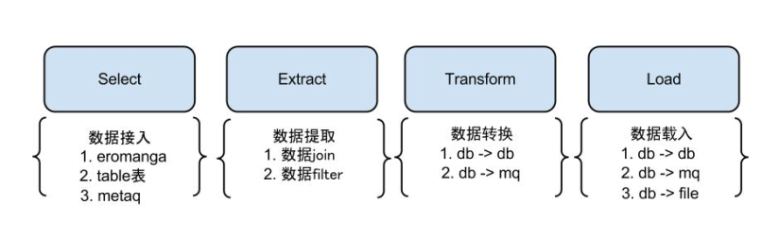
核心模块设计

Slide 24
核心模块设计
1. Select
解决不同源接入问题
2. Extract
解决数据join，数据filter , 数据process
3. Transform
解决数据转换：字段映射，异构介质
4. Load
解决不同源输出问题

Slide 25
设计关注点
1. 如何解决extract/transform I/O瓶颈？？
反查源数据库
中美网络延迟
附件打包/传输
2. 单机调度 or 分布式调度？ 单节点 or 多节点 ?
存在中美跨机房同步
存在杭州同机房内数据同步

Slide 26
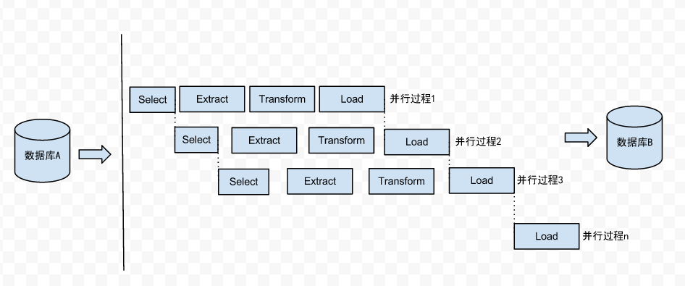
并行化调度
a. select/load串行 (保证数据一定是按照select的顺序加载)
b. extract/transform并行
解决: extract/transform I/O瓶颈，减少latency

Slide 27
并行化调度
相关参数：
1. 并行度为5
2. 数据库Load为160ms
3. 网络延迟为200ms
4. S阶段binlog解析延迟 50ms
5. E阶段，纯数据同步近视为0ms，
6. T阶段和Termin，会有一次中美网络调用
Latency计算结果：
a. 并行化 = (S + E + T + Termin ) + L * 5 = 1250ms
b. 串行化 = (S + E + T + L + Termin) * 5 = 3050ms

Slide 28
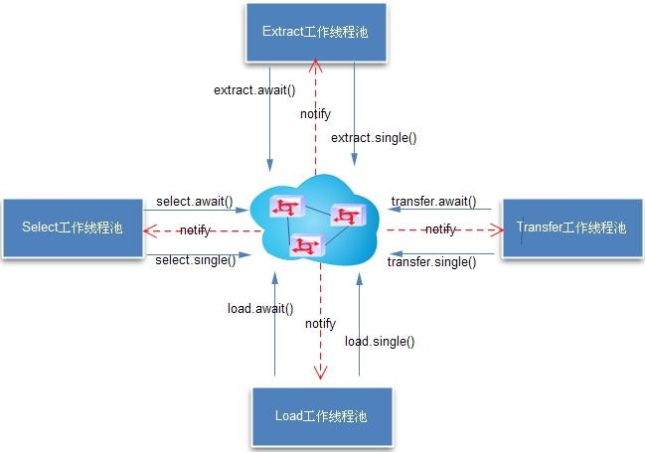
SEDA编程模型
“分布式锁”调度机制
a. await模拟object获取锁操作 b. notify被唤醒后提交任务到thread pools c. single模拟object释放锁操作，触发下一个stage

Slide 29
SEDA编程模型
调度版本实现：
in memory (单机版内存调度)
rpc call (分布式基于rpc调用完成通知)
zookeeper watcher (分布式基于watcher完成通知)
解决：
a. 同机房调度 (单node节点 + in memory调度)
b. 跨机房同步 (双node节点 + 分布式调度)

Slide 30
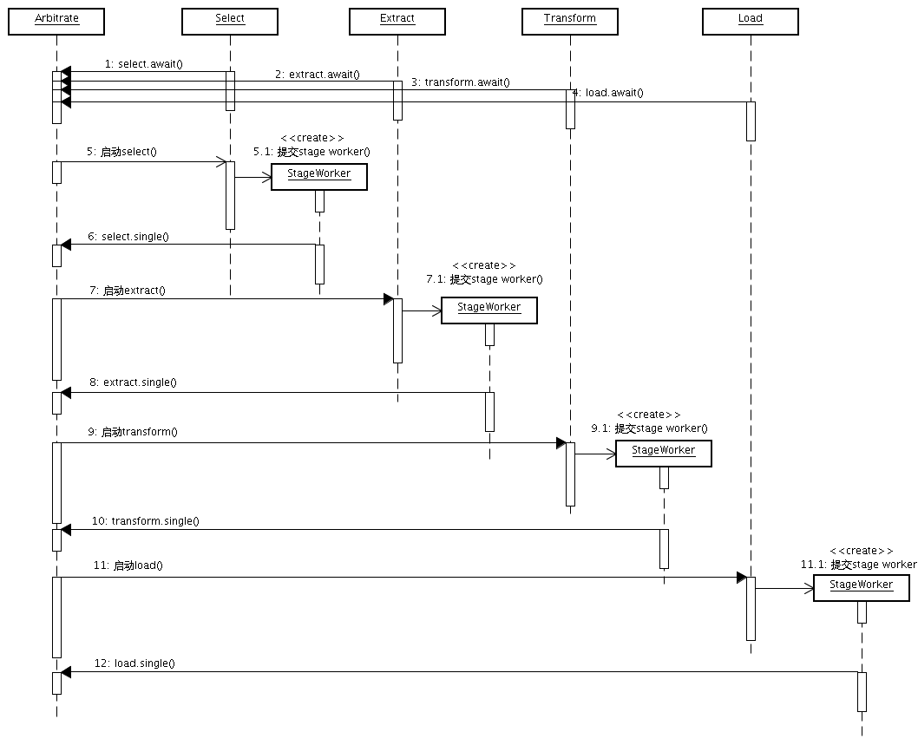
SEDA编程模型

Slide 31
SEDA编程模型
stage间数据传递：pipe
stage | pipe | stage
最优实现调度
pipe实现：
a. in memory
b. rpc call
c. file(gzip) + http多线程下载

Slide 32
SEDA编程模型
特殊性：
1. 变更数据可靠性 (保证数据不丢)
解决： 2pc
说明：select提供get/ack协议，一个S/E/T/L完成后ack
2. 调度可管理性 (支持启动/关闭/挂起运维)
解决： 2pc
说明：S/E/T/L接收rollback/commit，释放该批次资源

Slide 33
3. 创建映射规则
a. 定义数据源
b. 定义数据介质
c. 建立映射规则
d. 建议字段映射
e. 建立字段组

Slide 34
3. 创建映射规则
a. 定义数据源
定义：
mysql: jdbc:mysql://10.20.144.15:3306/tddl_test_1
oracle : jdbc:oracle:thin:@10.20.144.29:1521:OINTEST
diamond : diamond://group?appKey=key1&groupKey=key2 (更改 key1 和 key2)
配置完成后，验证下数据库链接.

Slide 35
3. 创建映射规则
b. 定义数据介质
定义：
1. 单表模式 : alibaba1949.product
2. 多表模式 ： sku[1-64].product_sku,havana_0000.member_[0000-0015]
3. 正则模式 ： havana_.*.member_.* (通配)， .*..*(全库)
注意：
a. 表统计都是基于一个映射规则的定义，多表/正则会进行合并统计.

Slide 36
3. 创建映射规则
c. 建立映射规则
操作：
1. 选择数据介质 (源和目标)
2. 定义weight (确定加载顺序)
a. weight数字越大代表越重要，越靠后面执行. 比如product/product_detail，product的weight要大于product_detail
3. FileResolver类定义
a. 根据数据库记录，拼装图片地址返回给otter. 比如将值按逗号分隔等
4. EventProcesor类定义 a. 数据过滤，比如忽略status = 'new'状态的同步 b. 数据修改，比如c字段的值 = a字段 + b字段
说明：支持批量创建

Slide 37
3. 创建映射规则
b. 定义数据介质
定义：
1. 单表模式 : alibaba1949.product
2. 多表模式 ： sku[1-64].product_sku,havana_0000.member_[0000-0015]
3. 正则模式 ： havana_.*.member_.* (通配)， .*..*(全库)
注意：
a. 表统计都是基于一个映射规则的定义，多表/正则会进行合并统计.

Slide 38
3. 创建映射规则
d. 建议字段映射
操作： 在创建映射规则，点击下一步，即进入字段映射的配置页面.
字段映射：
a. 解决字段名字不同
b. 解决字段需要同步/忽略
c. 解决一对多字段
说明：字段类型不同默认支持，需要业务保证类型精度

Slide 39
3. 创建映射规则
e. 建立字段组
操作： 在创建映射规则，点击下一步，即进入字段映射的配置页面.
字段组： a. 解决多个字段原子变更 b. 解决FileResolver依赖多个字段构造图片地址
比如：
1. id,image_path,version三个字段决定一张图片 2. 有任何一个字段变更，保证三个都可见，否则保证三个不可见(构造不出图片URL)
注意： FileResolver需要对字段做null判读

Slide 40
4. Canal设置
参数解释：
a. 数据源类型
i. mysql: 需要指定slaveId，canal将自己伪装为mysql slave获取binlog
ii. oracle: 指定oracle erosa地址信息，非oracle地址
iii. localbinlog: 指定本地目录的binlog进行消费
b. 位点定义 (不配置，默认就是当前位置)
i. 文件位置： {"journalName":"mysql.bin000001","position":106"};
ii. 时间戳： {timestamp":1362591698000}; #13位精确到毫秒的时间戳
c. 存储机制
i. memory模式，支持定义buffer size.
d. HA机制
i. heartbeat / tddl
e. 心跳配置
注意：canal name定义必须和pipeline定义保持一致

Slide 41
Canal子项目
提供异构数据源的接入(类eromanga解决方案)
canal特性：
可嵌入otter中部署，解析数据不落地
支持mysql/oracle源数据接入
解决mysql数据库主备切换
解决多库合并
流式api数据获取接口 (贴合otter并行调度模型)

Slide 42
4. 增加监控项
参数解释：
a. 监控项目
1. 延迟 : 定义为数据从源库写入，到通过otter写出到目标库的时间差
2. 异常：s/e/t/l处理过程中抛出的异常，定义关键字进行接收异常
3. Process超时：定义为一次s/e/t/l的调度时间
4. Position超时：定义为最后一次位点更新时间
b. 阀值
1. 1800@09:00~21:00，按时间范围定义
c. 报警间隔 (重复报警会压制，有效利用短信资源)
d. 发送人KEY (对应于dragoon2.5中的KV监控名称)
e. 自动恢复
1. 针对出现网络异常可尝试自动恢复，减少人肉运维成本

Slide 43
监控设计
流程：
a. 上帝之手(dragoon)，定时触发monitorTrigger.htm
b. monitorTrigger触发进行监控项检查
c. 检查失败，使用PassiveSender，推送给dragoon
d. 如果自动恢复开启，加入自动恢复队列，重启同步
注意点：
a. 上帝之手，目前配置为5分钟触发一次
b. 异常报警，node即时推送给manager，即时报警
优势： 有效控制报警内容，准确描述异常情况

Slide 44
使用&运维
如何了解一个otter同步情况

Slide 45
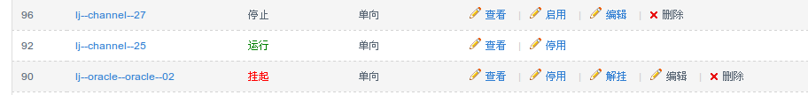
1. 同步状态
几种状态：
a. 停止
b. 运行
c. 挂起 (标红显示，可以理解为暂定)
一种特殊的状态，hold住s/e/t/l调度，但不释放系统资源

Slide 46
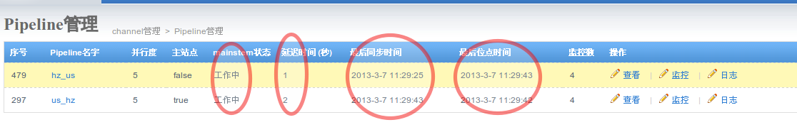
2. 运行状态
pipeline状态：
a. 定位中 (标红显示，canal还未拿到第一条binlog数据)
b. 工作中
延迟时间：
a. 最后一批同步数据的从源库写入到otter同步到目标库的时间差
最后同步时间 vs 最后位点时间
a. 同步时间，代表当前数据库中映射关系表数据最后一次消费成功的时间
b. 位点时间，代表当前数据库中所有表数据最后一次消成功的时间
同步时间 < 位点时间

Slide 47

3. 数据统计
几种纬度：
a. 延迟时间
b. 吞吐量 (实时 + 历史)
c. SEDA调度状态
d. insert/update/delete数据统计
e. 文件数量/大小统计
示例查看： http://otter.alibaba-inc.com/dataMediaPairList.htm?pipelineId=301

Slide 48
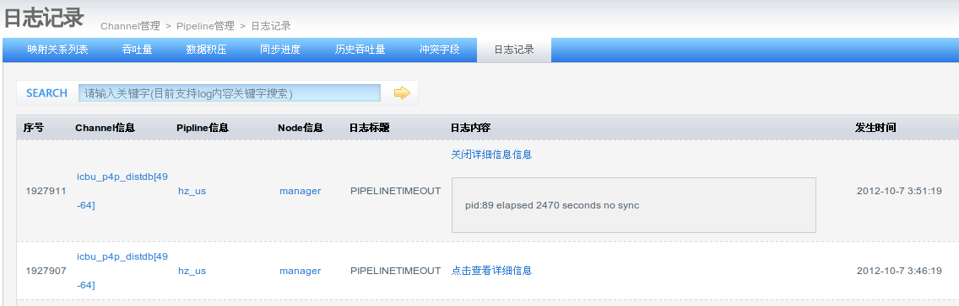
4. 日志查询
几种纬度：
监控项 / pipeline

Slide 49
同步性能优化
1. 数据最小化
a. 数据合并
b. 数据压缩
2. 数据并行化
a. S/E/T/L并行调度
b. join并行化
c. load并行化 (pk hash + weight)

Slide 50
数据合并算法
1. insert + insert -> insert (数据迁移+数据增量场景)
2. insert + update -> insert (update字段合并到insert)
3. insert + delete -> delete
4. update + insert -> insert (数据迁移+数据增量场景)
5. update + update -> update
6. update + delete -> delete
7. delete + insert -> insert
8. delete + update -> update (数据迁移+数据增量场景)
9. delete + delete -> delete
说明.
1. insert/行记录update 执行merge sql，解决重复数据执行
2. 合并算法执行后，单pk主键只有一条记录，解决并行load的效率

Slide 51
load并行化
pk hash算法：
需求描述：提升同步性能，按table粒度并行时，改善大表同步问题
解决方案：根据table + pk hash后进行并行提交
优化方案：合并相同执行sql的pk hash结果，进行batch提交 (id排序，mysql顺序写，减少网络交互）
weight算法：(业务事务性支持)
业务需求： 事务中顺序更新offer_detail，offer表，同步时插入保证顺序
解决方案： 定义offer_detail(weight=1),offer(weight=2)，按权重从小到大插入，保证在一个批次数据中offer_detail的变更要优先于offer表变更插入

Slide 52
load并行化
pk hash + weight混合算法：
a. 根据weight不同，构建多个weight bucket
b. 按weight顺序，对每个weight bucket执行pk hash算法
pk hash + weight混合 + 多库复制：
业务描述：
a. 数据库load完成后，发送数据到mq，或者更新cache
b. 会员变更数据，需要同步到多个目标数据库
算法描述：
a. 每个库创建一份load实例，并接入weight controller调度
b. 每个库按pk hash+weight混合算法进行调度，单库的weight bucket的调度由weight controllert的统一控制

Slide 53
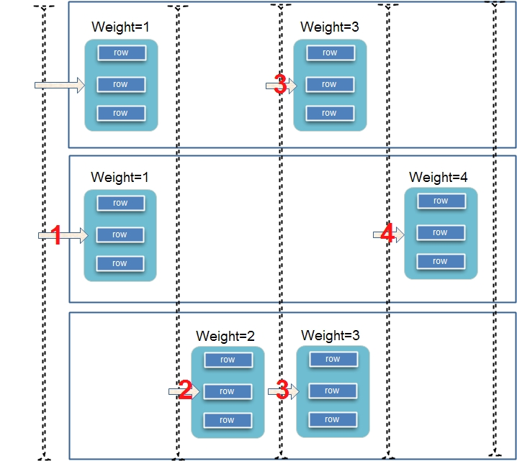
load并行化
二维线程池weight调度：
纬度一：多库载入 , 纬度二：单库pk hash

Slide 54
otter4.0支持同步功能内容
1. 同步映射
a. 1 : 1 映射, (offer -> offer，最简单业务)
b. n : 1映射, (offer[1-32] -> offer)
c. 1 : n 映射, (offer -> offer , offer_log) 数据多路复制
2. 视图同步
a. 表名不同 (ocndb.member -> crmg.cbu_member)
b. 字段名不同 (member_id -> vaccount_id)
c. 字段类型不同 (number(11,2) -> varchar(32))
d. 字段个数不同 (1:n映射,1个字段复制到目标多个字段)

Slide 55
otter4.0支持同步功能内容
3. 数据join a. 根据变更column获取关联图片
b. 根据pk join数据库整行记录 (dw业务)
c. 根据变更字段，查询group字段进行同步 (字段组)
d. 根据pk查询关联表记录 (规划中)
4. 数据filter
a. 业务自定义扩展代码 (EventProcessor)

Slide 56
otter4.0支持同步功能内容
5. 同步一致性 & 同步模式
a. 基于介质 + 行记录同步 (数据订正,数据迁移)
b. 基于当前变更 + 字段模式 (正常同步业务)

Slide 57
Otter4使用约定
1. 同步表必须有主键
2. oracle表不允许使用blob/clob (mysql无此限制)
3. 数据订正 (几种case需要和otter团队沟通 )
a. 纯数据订正超过1000w
b. 带文件订正超过50w
c. 非映射关系表订正超过5000w (otter4正在做优化，尽早解除限制)
4. 新通道上线步骤 (当前)
a. 明确同步需求
i. 单向 / 双向 / 双写(需要明确主要写入站点) / 文件同步
b. 全量数据初始化
i. 行记录 + gmt_modified修改
ii. 插入同步记录到retl_buffer表

Slide 58
Otter4使用约定
5. 数据表字段变更
a. 只允许新增字段到末尾 (删除字段慎重)
b. 字段新增先加目标库，再加源库
c. 双向同步，新增字段建议无默认值 (可确保同步无挂起)
6. 图片同步，需要先写图片，后插数据
otter4同步延迟比较低，如果先写数据，后写图片或者两者并发写，就会有一定的概率拿到数据后，反查没有图片，导致图片同步丢失

Slide 59
Otter常见FAQ
1. 同步隔离性
a. otter pipeline按表级别定义同步映射，不同pipeline互不影响
b. 接入erosa+canal，按库存储数据，不同表同步会存在一定影响
2. 同步延迟
取决目标数据库可接受的load并发度 + 地域之间的网络延迟
3. 核心竞争力
a. 并行调度模型，(缓解extract/transform I/O latency问题)
b. 双向同步 / 双A同步 (避免回环同步 / 冲突检测)
c. pk hash + weight并行载入 (极大的提升同步性能)
d. 接入canal，高效获取增量数据，并按变更字段同步 (高效,低latency)
e. 同步映射 / 视图同步 / 数据join / 数据filter (强大的功能支持)

Slide 60
otter资源
1. otter manger
http://otter.alibaba-inc.com
2. 相关文档
http://b2b-doc.alibaba-inc.com/display/RC/Otter
http://b2b-doc.alibaba-inc.com/display/opentech/otter
3. 需求平台
http://agile.alibaba-inc.com/browse/OTTER

Slide 61
TKS!

